Slide 1
Численное интегрирование

Slide 2

Постановка задачи
Для заданной функции f (x ) вычислить значение определенного интеграла
Желательно, чтобы метод численного интегрирования обладал следующими свойствами:
Универсальность. Функция f (x ) может быть задана в виде
«черного ящика», как способ вычисления f (x ) по данному x .
Экономичность. Количество вычислений функции f (x ) по возможности должно быть сведено к минимуму.
Хорошая обусловленность. Неустранимые погрешности ∆f в значениях f (x ) не должны приводить к значительной итоговой ошибке ∆I .

Slide 3
Приложения
Численное интегрирование может применяться для
интегрирования функций, известных только в некоторых точках, например, полученных в результате измерений;
интегрирования сложных выражений, не имеющих элементарных первообразных, либо имеющих слишком громоздкие выражения для них;
построения методов численного решения уравнений в обыкновенных и частных производных (методы конечных элементов, интегро-интерполяционные методы).

Slide 4
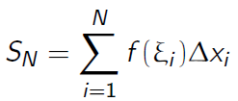
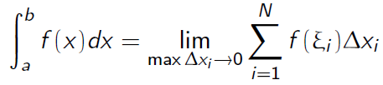
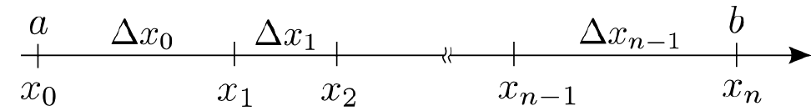
Методы, основанные на определении интеграла
Вспомним, как определяется определенный интеграл Римана.
Рассмотрим на отрезке интегрирования [a, b] сетку
a = x₀, x₁, . . . , x_{N} = b. Возьмем от каждого отрезка по одной
точке-представителю ξ_{i} ∈ [x_{i −1}, x_{i} ] и составим интегральную сумму
Значение интеграла определяется как предел при
max ∆x_{i} → 0 значений интегральных сумм:

Slide 5


Формула прямоугольников
Возьмем в качестве приближенного значения интеграла значение некоторой интегральной суммы:
Возьмем в качестве ξ_{i} середину отрезка [x_{i −1}, x_{i} ]:
Методы численного интегрирования называют квадратурными формулами или просто квадратурами. Данный метод называется формулой средней точки или формулой средних прямоугольников.
Уткин П.С.

Slide 6
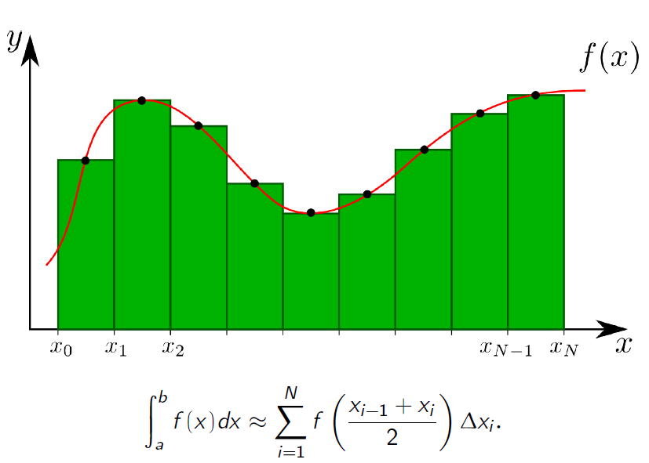
Формула средних прямоугольников

Slide 7
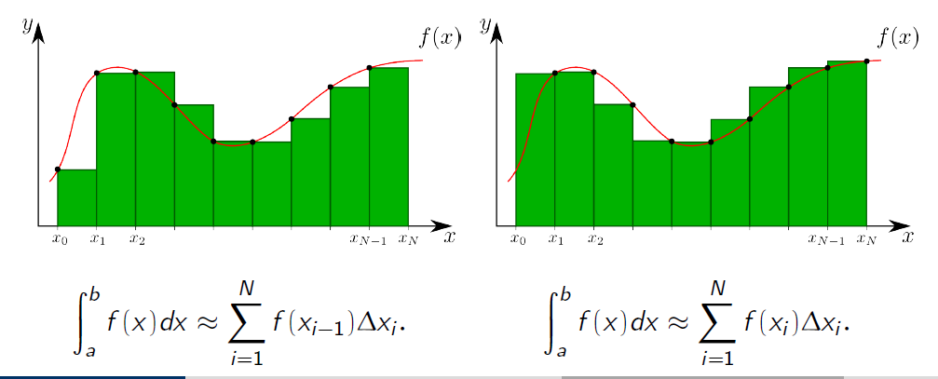
Формулы односторонних прямоугольников
Выбор в качестве ξ_{i} средней точки интервала не принципиален, можно взять, например, левый или правый конец интервала. Соответствующие формулы называются формулами левых и правых прямоугольников.

Slide 8
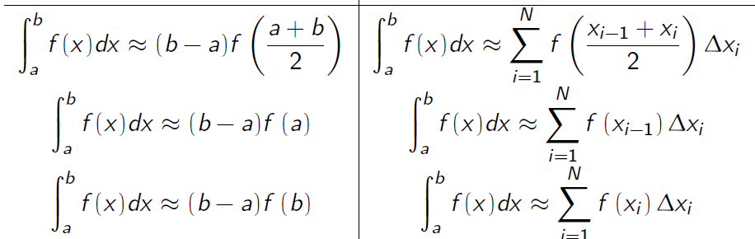
Составные квадратурные формулы
Построенные формулы прямоугольников являются составными квадратурными формулами. Квадратурная формула называется составной, если является результатом применения некоторой элементарной квадратурной формулы к каждому интервалу [x_{i −1}, x_{i} ].
Элементарная квадратура Составная квадратура
Будем дальше строить только элементарные квадратурные формулы, составные получаются из них тривиально.

Slide 9

Приближение подынтегральной функции
Пусть подынтегральная функция f (x ) хорошо приближается некоторой просто интегрируемой функцией P(x ). Тогда
В качестве функции P(x ) могут выступать
многочлены;
тригонометрические многочлены;
экспоненциальные многочлены и тому подобные. Остановимся на случае, когда P(x ) — многочлен.
Тогда задача приближения f (x ) с помощью функции P(x ) может быть решена, например, с помощью алгебраической интерполяции.

Slide 10

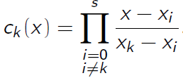

Интерполяционные квадратурные формулы
Введем на отрезке [a, b] некоторую сетку
Построим на этой сетке интерполяционный многочлен в форме Лагранжа:
где c_{k} (x ) — это базисные интерполяционные многочлены Лагранжа:
Интегрируя P_{L}(x ) по отрезку [a, b], имеем:

Slide 11

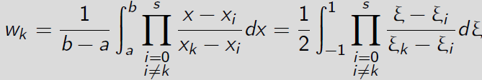
Интерполяционные квадратурные формулы
Утверждение 5.1.
Величины w_{k} не зависят от конкретных значений a, b, x_{i} , а зависят лишь от относительного расположения узлов x_{i} .
Доказательство.
Сделаем замену переменных

Slide 12
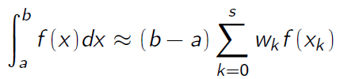
Интерполяционные квадратурные формулы
Вид квадратурной формулы
является универсальным, и мог быть написан из общих соображений линейности квадратурной формулы по значениям подынтегральной функции (по аналогии с линейностью самого интеграла).
Величины w_{k} называются весами квадратурной формулы. Веса не зависят от конкретного отрезка интегрирования, и могут быть вычислены на некотором «стандартном» отрезке. Обычно используют отрезок [0, 1] или [−1, 1].
Соответственно x_{k} называются узлами квадратурной формулы. Они также обычно приводятся для стандартного отрезка, а для конкретного отрезка [a, b] они получаются линейным преобразованием.

Slide 13

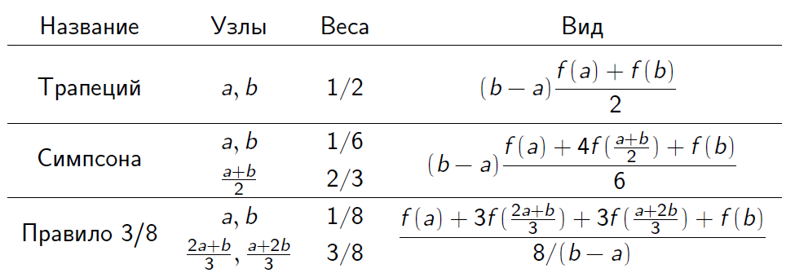
Формулы Ньютона-Котеса
Изучим случай, когда Ω — равномерная сетка:
Интерполяционные квадратурные формулы на такой сетке называются формулами Ньютона-Котеса. Некоторые из них имеют свои названия.

Slide 14
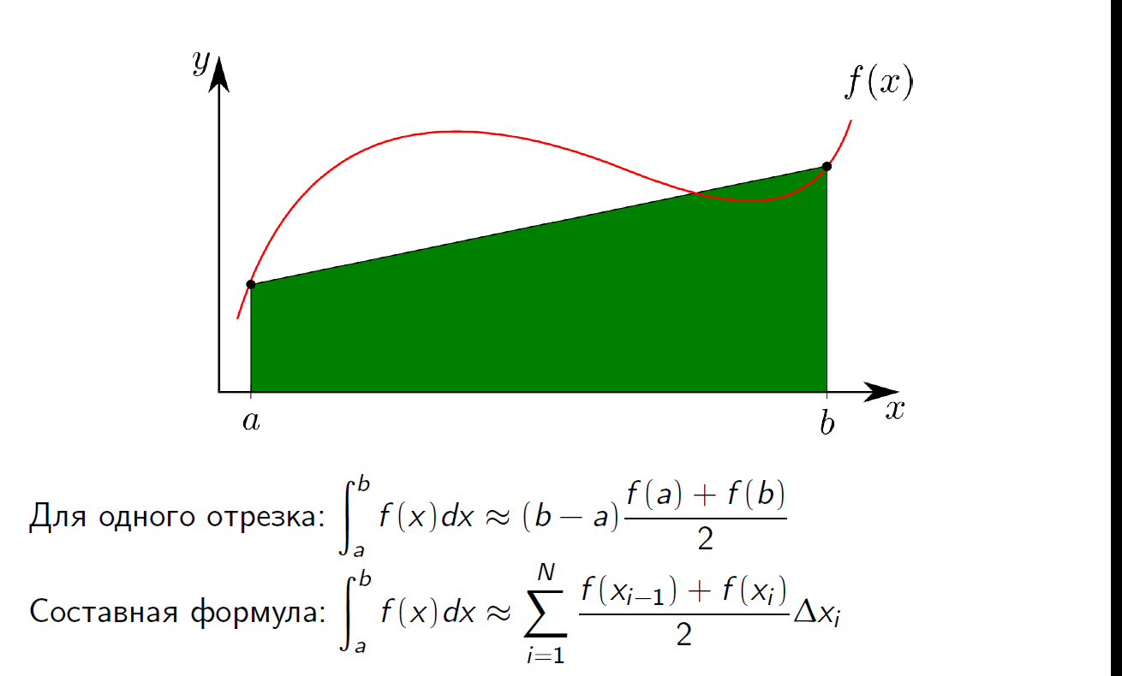
Формула трапеций

Slide 15
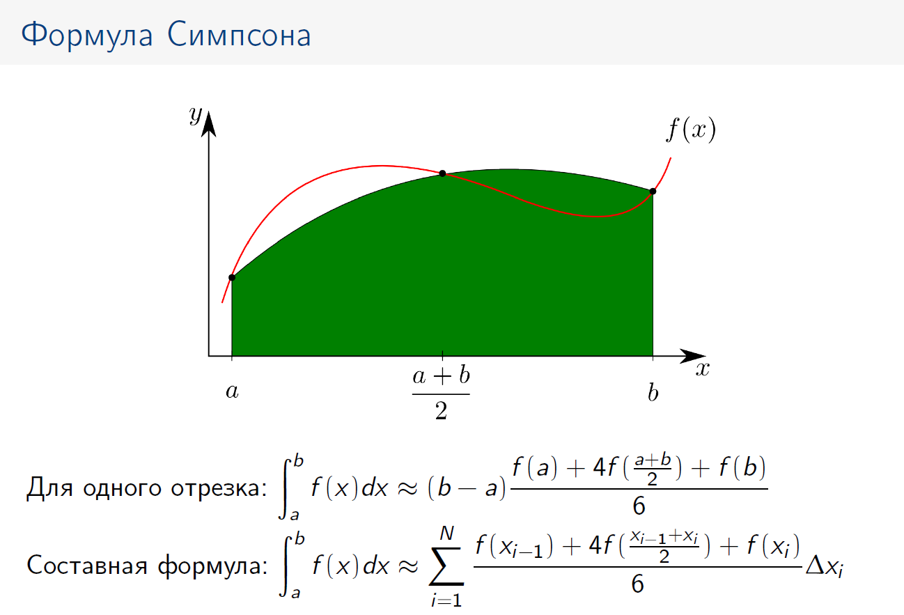

Slide 16
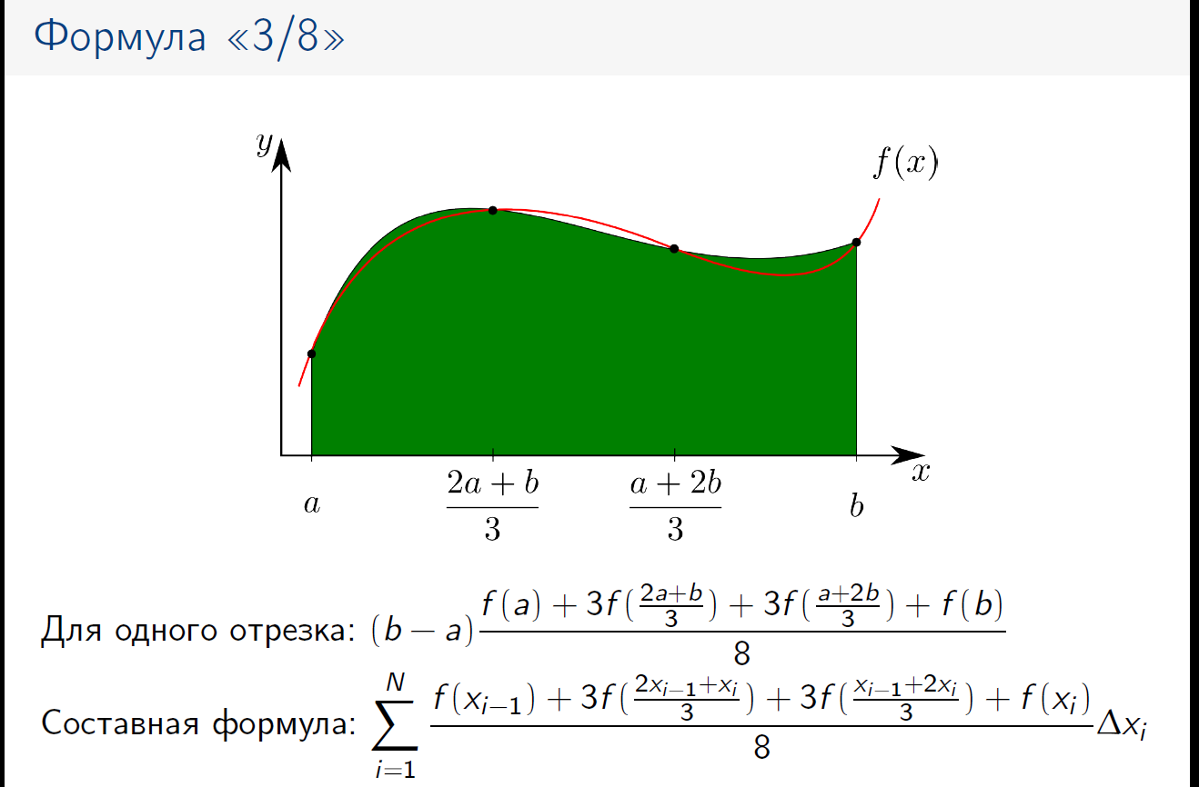

Slide 17
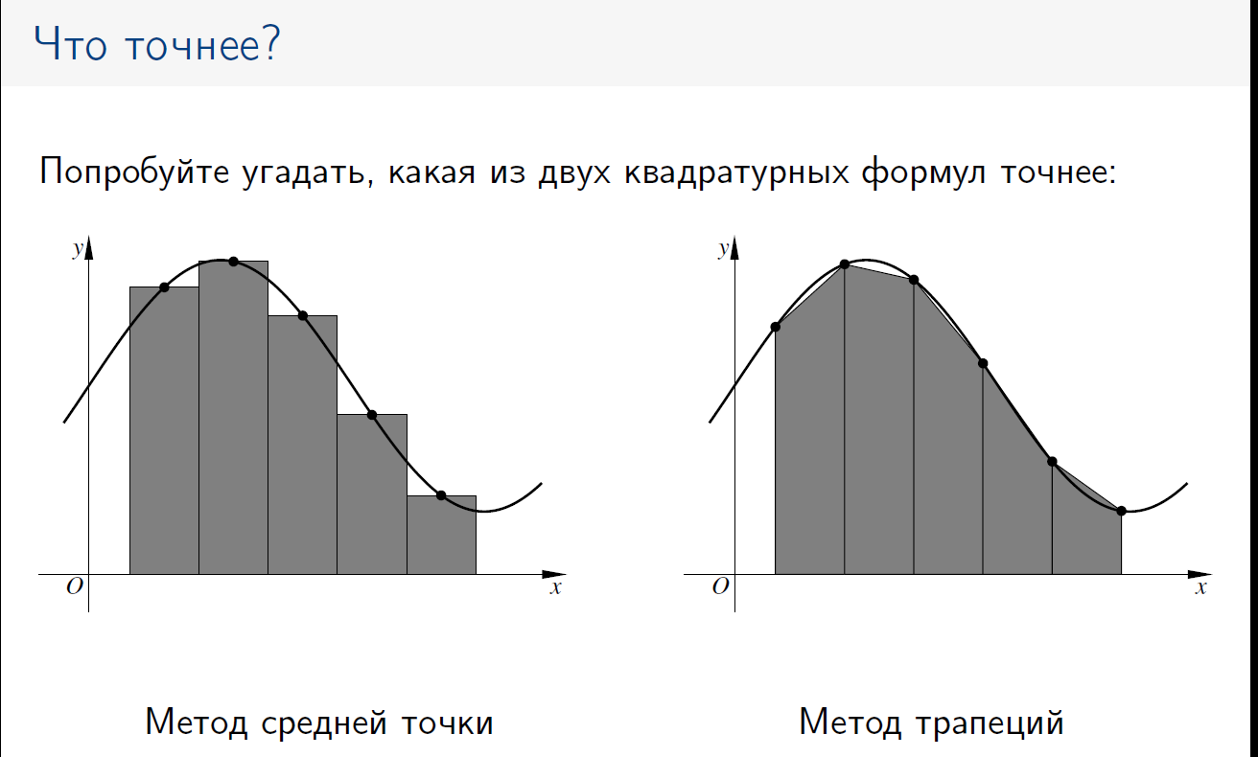

Slide 18
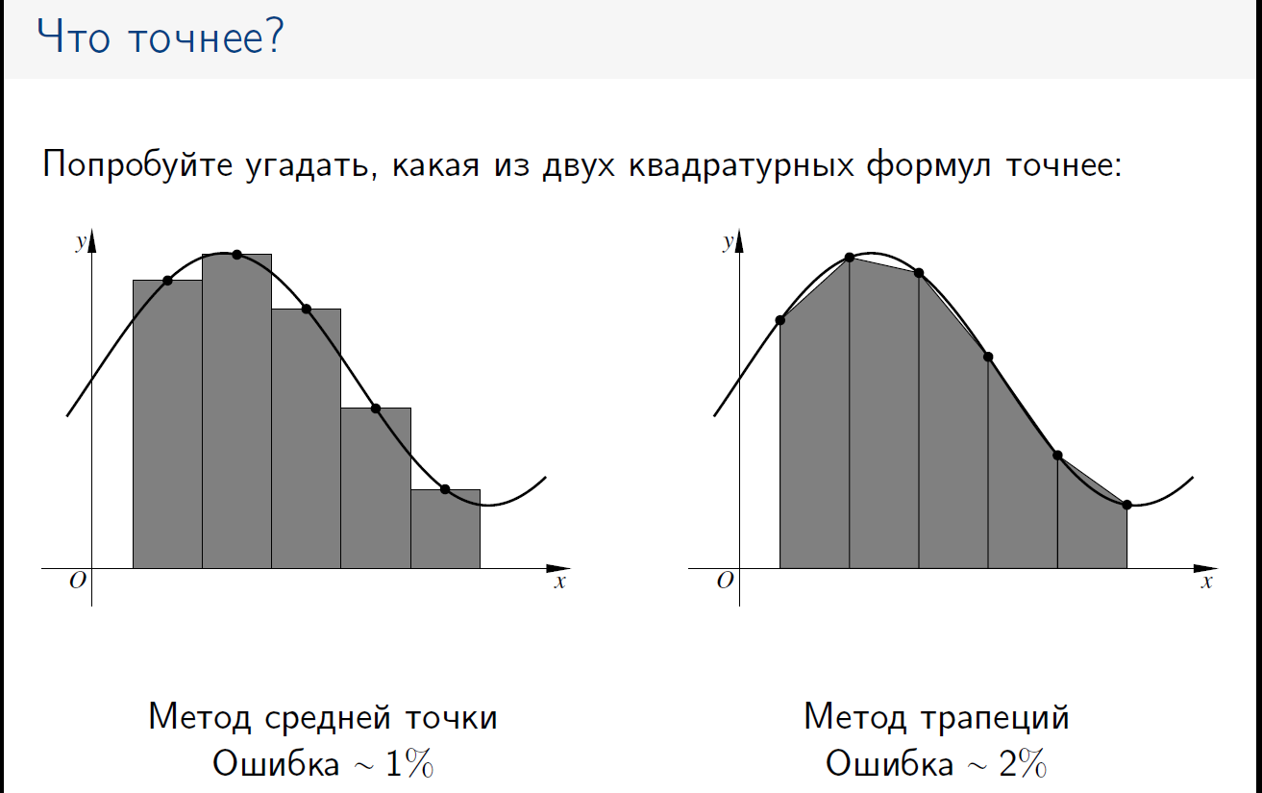

Slide 19
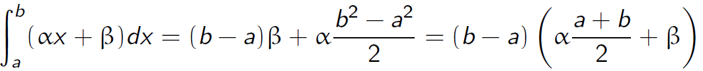
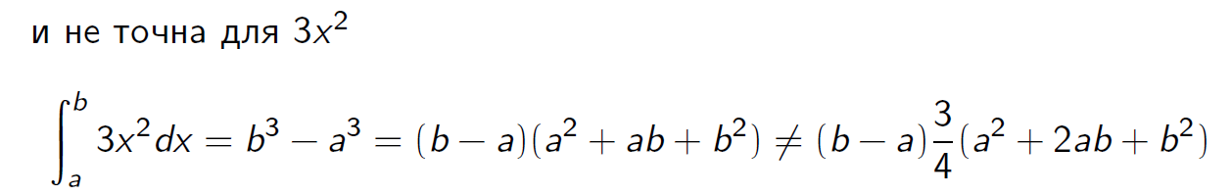
Степень квадратурной формулы
Будем говорить, что квадратурная формула имеет алгебраическую степень точности m, если она точно интегрирует все многочлены степени не более m, а некоторые многочлены степени m + 1 уже нет. Например, формула средней точки имеет алгебраическую степень 1: она точна для всех линейных функций

Slide 20
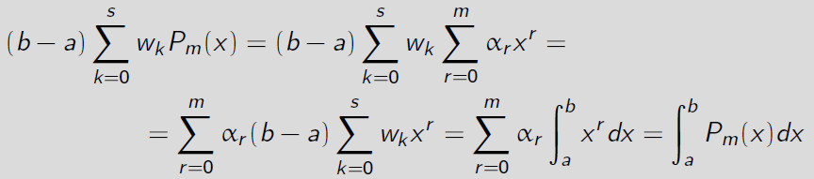
Условия заданной степени
Утверждение.
Для того, чтобы квадратурная формула имела алгебраическую степень m необходимо и достаточно, чтобы она точно интегрировала функции
1, x , x ², . . . , x ^{m}.
Доказательство.
Достаточность. Пусть P_{m}(x ) = α₀ + α₁x + · · · + α_{m}x ^{m}
Необходимость очевидна.

Slide 21
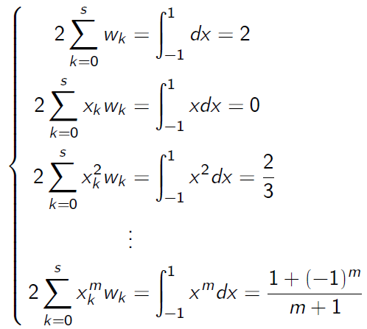
Условия заданной степени
Условия из утверждения позволяют строить квадратурные формулы степени m, решая систему уравнений (для простоты взят отрезок [−1, 1]):
s

Slide 22

Остаточный член квадратурной формулы
Для краткости обозначим
Функционал E [f ] назовем остаточным членом квадратуры или просто, погрешностью квадратуры.
Если квадратура имеет алгебраическую степень m, то E [P_{m}] ≡ 0.

Slide 23
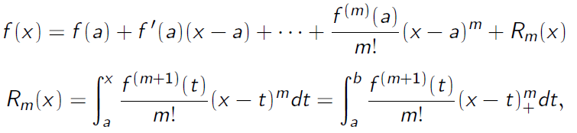

Остаточный член квадратурной формулы
Для определения E [f ] представим f (x ) в виде формулы Тейлора с интегральным остаточным членом:
Так как f(x)−R_{m}(x) является многочленом степени m, он интегрируется квадратурной формулой точно: E [f ] = E [R_{m}]
²Условимся, что 0⁰ = 0

Slide 24


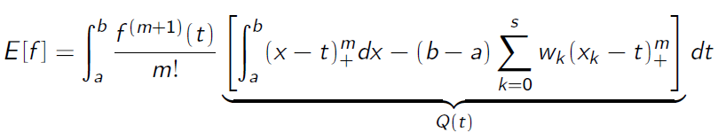
Остаточный член квадратурной формулы
Остаточный член квадратурной формулы совпадает с погрешностью интегрирования остаточного члена формулы Тейлора.
Подставим выражение для R_{m}(x ) и поменяем последовательность интегрирования:

Slide 25


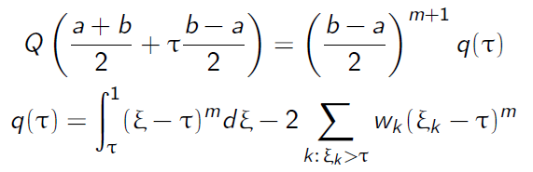
Остаточный член квадратурной формулы
Итак, остаточный член квадратуры выражен в виде
где
— функция, зависящая только от конкретного вида квадратурной формулы и ее степени m. Заметим, что Q(t) достаточно вычислить только для стандартного отрезка τ ∈ [−1, 1].

Slide 26
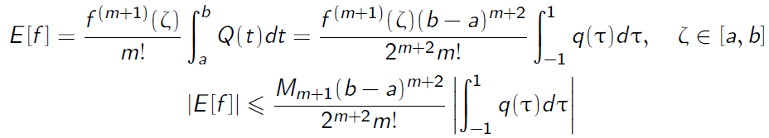

Остаточный член квадратурной формулы
Если Q(t) > 0 (< 0) на всем отрезке [a, b], то из теоремы об интегральном среднем,
Если Q(t) меняет знак, то неулучшаемая оценка выглядит так:

Slide 27
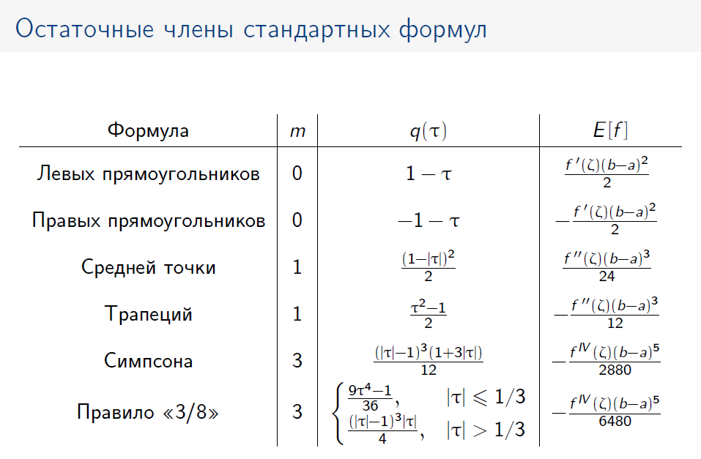

Slide 28
